Slide 1
Выпускная квалификационная работа бакалавра на тему: «Распределенная система криптографической защиты данных на основе эллиптических кривых»
Московский авиационный институт (национальный исследовательский университет)
Институт № 8 «Компьютерные науки и прикладная математика»
Кафедра № 806 «Вычислительная математика и программирование»
Студент группы М8О-411Б-19:Тришин Дмитрий Александрович
Научный руководитель: кандидат технических наук, доцент каф. 806 МАИ Романенков А. М
Москва – 2023

Slide 2
Актуальность темы
Большое количество интернет-ресурсов, представляют из себя распределенные системы, состоящие из множества различных сервисов. Сервисы распределенной системы постоянно обмениваются информацией по различным каналам связи, что создает уязвимые места и ставит под угрозу защищенность передаваемых данным.
Разработка распределенной системы с использованием алгоритмов шифрования на основе эллиптических кривых является актуальной темой для изучения и развития, поскольку алгоритмы с использованием эллиптических кривых позволяют обеспечить надежную защиту данных в распределенных системах.

Slide 3
Цель и задача работы
Цель: разработка распределенной системы с использованием алгоритмов шифрования на основе на эллиптических кривых над полями конечной характеристики
Задачи:
Исследование и выбор оптимальных алгоритмов шифрования на основе эллиптических кривых
Реализация симметричного алгоритма шифрования и алгоритма электронной подписи для создания гибридной системы защиты данных
Разработка распределенной системы с применением криптографической системы защиты данных
Разработка приложения для демонстрации работы распределенной системы

Slide 4
Постановка задачи
Дано:
Эллиптическая кривая над полем конечной характеристики
Поток данных общего характера
Документ и электронная подпись документа
Необходимо:
Разработать криптографическую систему защиты данных с применением эллиптических кривых
Разработать распределенную систему, реализующую защищенную передачу и хранение данных пользователей с помощью разработанной криптографической системы

Slide 5
Логика работы
Разработка математической библиотеки исходного кода для работы с эллиптическими кривыми над полями конечной характеристики
Проектирование архитектуры распределенной системы и криптографической системы, обеспечивающей безопасную передачу и хранение данных
Разработка криптографической системы и распределенной системы с учетом балансировки нагрузки
Разработка приложения для ПК для демонстрации работы реализованной системы

Slide 6







Стек технологий
Языки программирования: C#, XAML
Инструменты разработки: ASP.NET, WPF, PostgreSQL, Ocelot, Docker

Slide 7
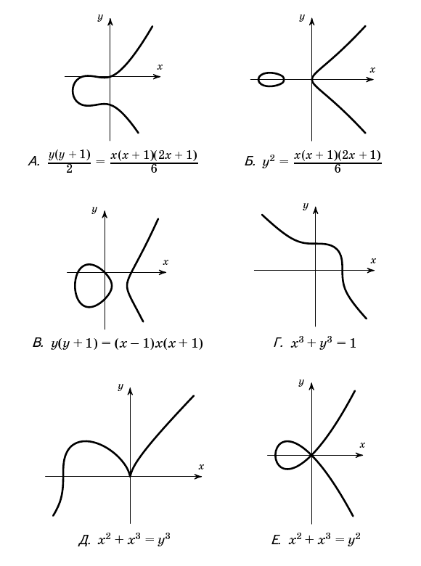
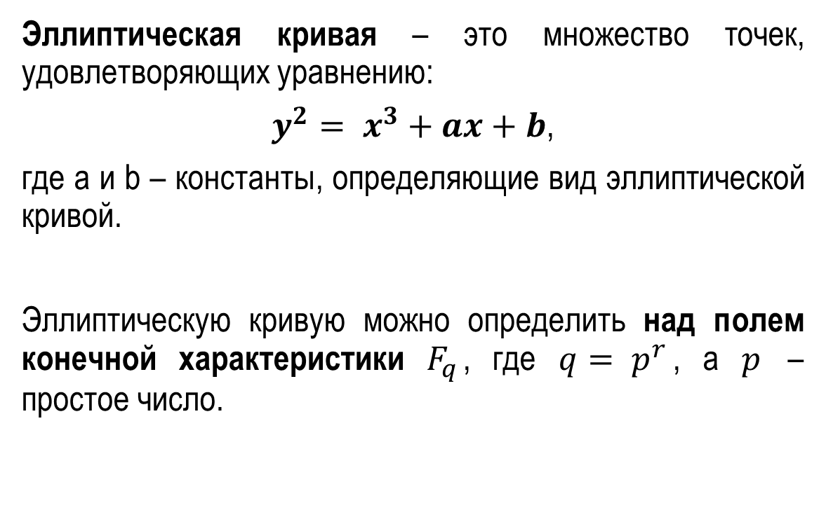
Теоретическое введение
Эллиптическая кривая – это множество точек, удовлетворяющих уравнению:
$y^{2}= x^{3}+ax+b$,
где a и b – константы, определяющие вид эллиптической кривой.
Эллиптическую кривую можно определить над полем конечной характеристики $F_{q}$, где $q= p^{r}$, а $p$ – простое число.

Slide 8
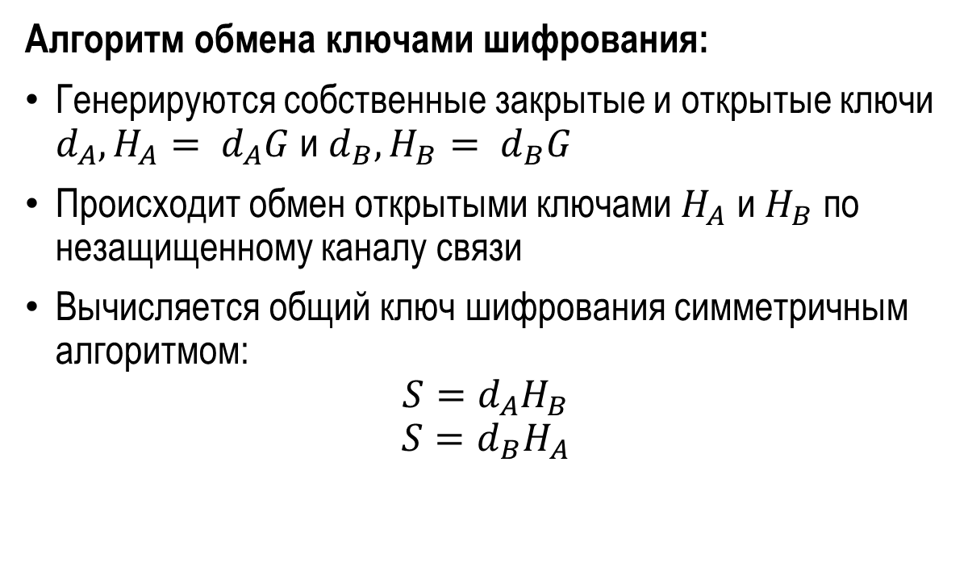
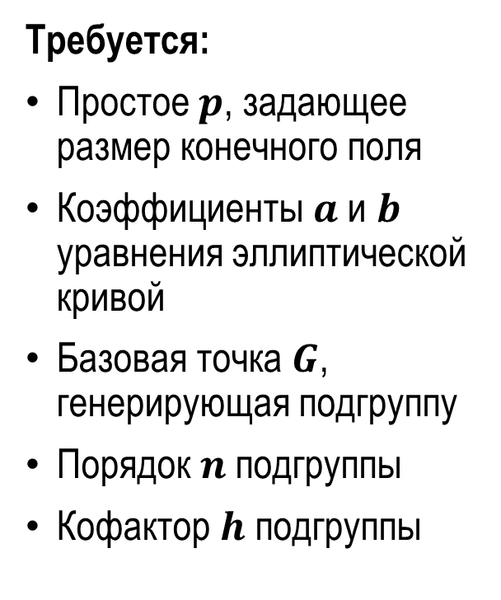
Алгоритм решения задачи
Требуется:
Простое $p$, задающее размер конечного поля
Коэффициенты $a$ и $b$ уравнения эллиптической кривой
Базовая точка $G$, генерирующая подгруппу
Порядок $n$ подгруппы
Кофактор $h$ подгруппы
Алгоритм обмена ключами шифрования:
Генерируются собственные закрытые и открытые ключи $d_{A}, H_{A}= d_{A}G$ и $d_{B}, H_{B}= d_{B}G$
Происходит обмен открытыми ключами $H_{A}$ и $H_{B}$ по незащищенному каналу связи
Вычисляется общий ключ шифрования симметричным алгоритмом:
$${S=d_{A}H}_{B}$$
$${S=d_{B}H}_{A}$$

Slide 9
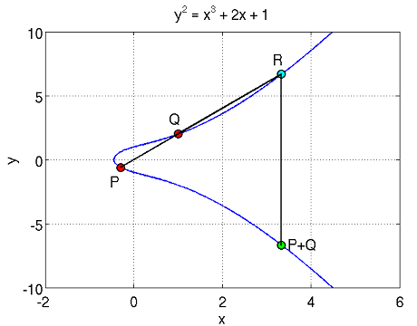
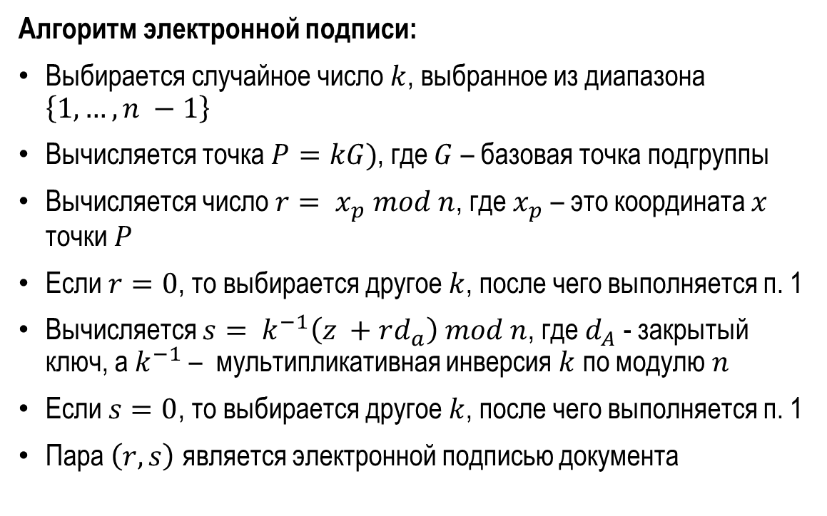
Алгоритм решения задачи
Алгоритм электронной подписи:
Выбирается случайное число $k$, выбранное из диапазона $\left\{1, …, n −1\right\}$
Вычисляется точка $P=kG)$, где $G$ – базовая точка подгруппы
Вычисляется число $r= x_{p} mod n$, где $x_{p}$ – это координата $x$ точки $P$
Если $r=0$, то выбирается другое $k$, после чего выполняется п. 1
Вычисляется $s= k^{−1}\left(z +rd_{a}\right) mod n$, где $d_{A}$ - закрытый ключ, а $k^{−1}$– мультипликативная инверсия $k$ по модулю $n$
Если $s=0$, то выбирается другое $k$, после чего выполняется п. 1
Пара $\left(r, s\right)$ является электронной подписью документа

Slide 10
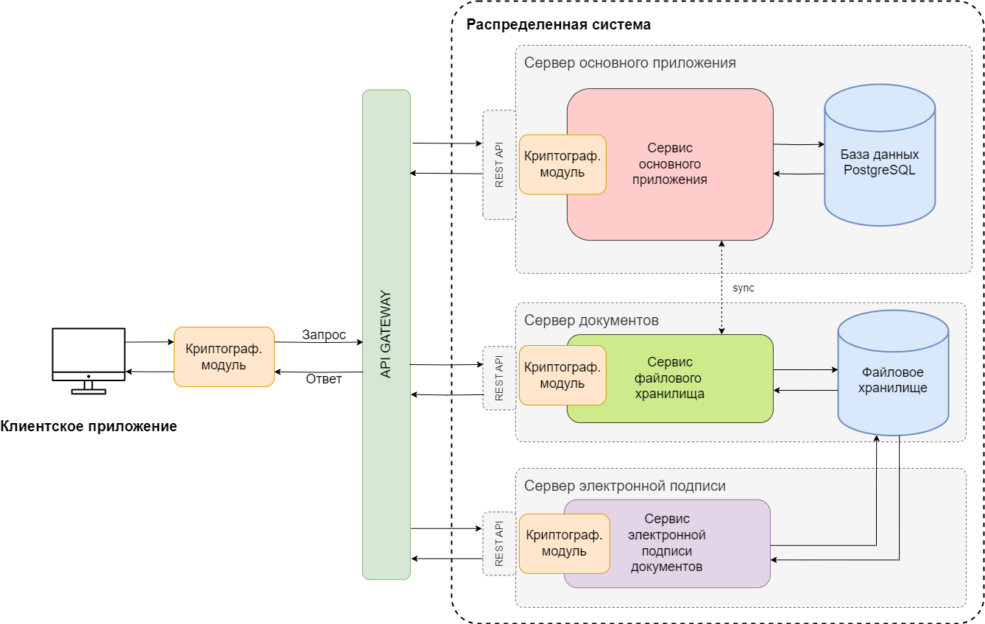
Архитектура решения задачи
Архитектура распределенной системы

Slide 11

Описание программной разработки
Исходный код приложения

Slide 12
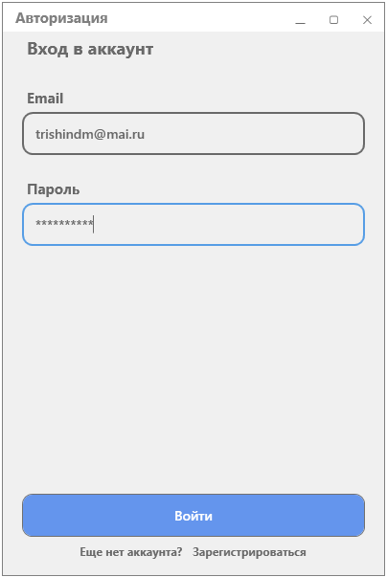
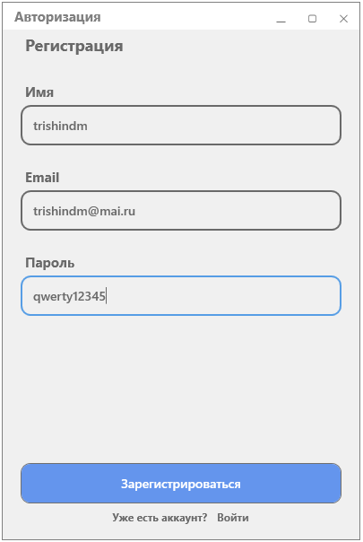
Результаты разработки
Авторизация пользователя
Регистрация нового пользователя

Slide 13
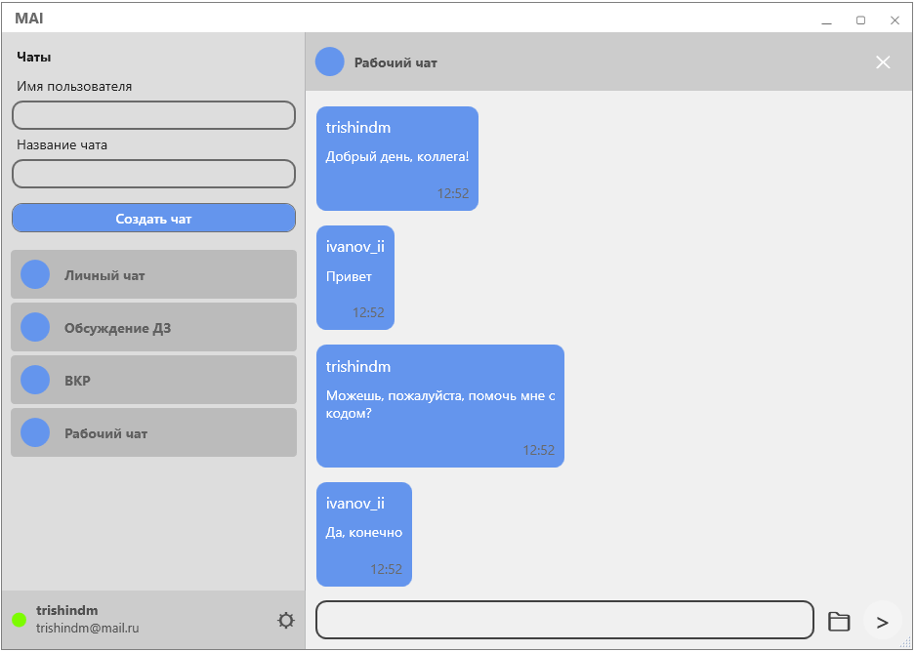

Результаты разработки
Электронная подпись документа
Основное окно приложения

Slide 14
Оценка результата
Библиотека исходного кода для работы с эллиптическими кривыми над полями конечной характеристики
Криптографическая система защиты данных, основанная на алгоритмах с использованием эллиптических кривых
Распределенная система, использующая криптографическую систему для защищенной передачи и хранения данных
Приложение для ПК, реализующее обмен текстовыми сообщениями, документами и другими медиа-ресурсами для демонстрации работы распределенной системы

